Slide 1




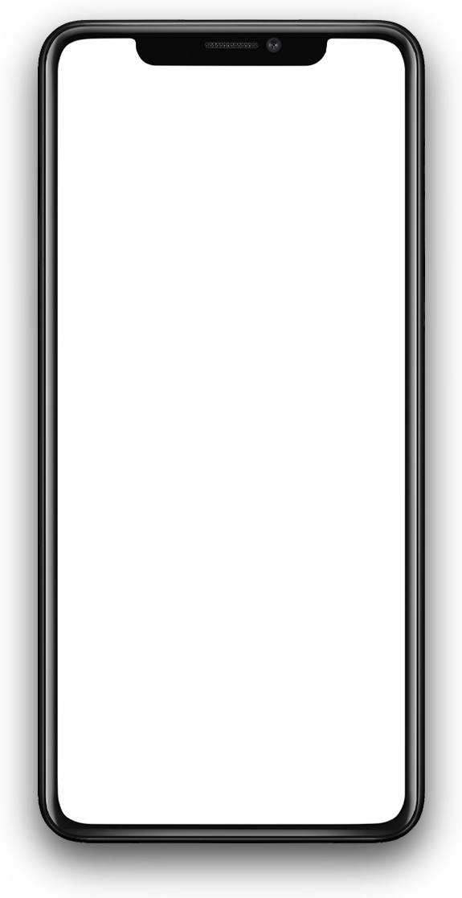



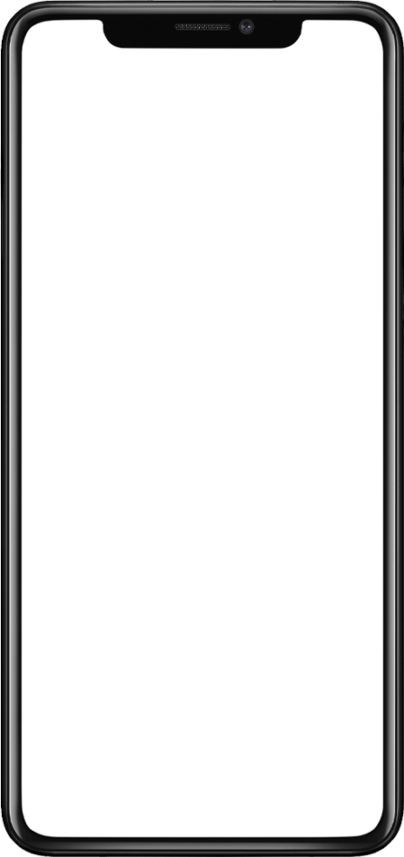






稿定设计APP
产品介绍
演讲人：高小定

Slide 2






01
产品介绍
PRODUCT INTRODUCTION
目录
02
产品展示
PRODUCT PRESENTATION
CONTENT
03
功能介绍
FUNCTION DESCRIPTION
04
功能使用
FUNCTIONAL USE

Slide 3




01
产品介绍
稿定设计是一款功能强大、简单操作的在线设计软件,强大、简单、好玩、年轻是我们的关键词

Slide 4






产品介绍
PRODUCT INTRODUCTION
海量全面
优质专业
稿定根据不同场景的需求，提供大量的PPT和视频模板，你可以随心设计模板
经过专业设计团队打磨设计，满足各种用户群体设计需求

Slide 5
02
产品展示
WAB、APP、小程序、WAP
随时随地开启创作旅程
WEB端
APP端
小程序
输入网址www.gaoding.com 进入web官网点击制作模板
app商店搜索“稿定设计”，下载app进入制作模板
小程序搜索“稿定设计”，进入搜索你想要的模板

Slide 6


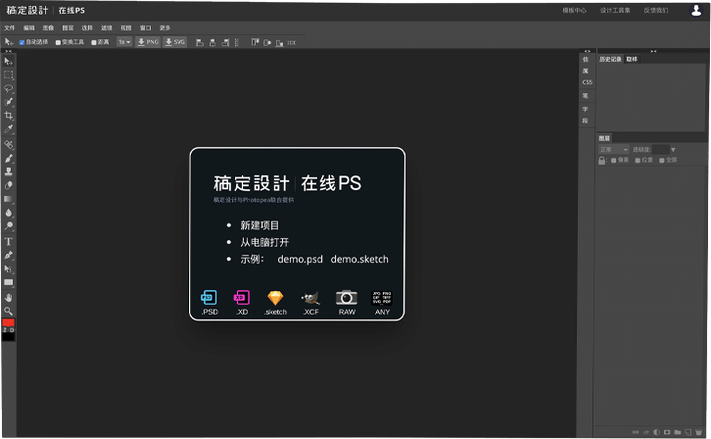
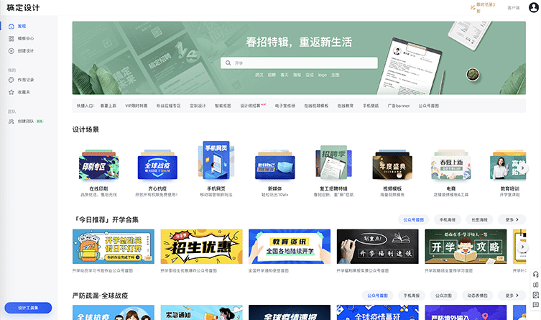
产品介绍
PRODUCT INTRODUCTION
Web端
移动端
稿定设计Web端可以快速在网站编辑模板，直接设计产出内容。满足不同场景下使用需求
手机移动端也能轻松做设计畅快使用，快速设计

Slide 7
03
功能介绍
一键抠图、一键拼图等强大功能
等你解锁

Slide 8











功能介绍
FUNCTION INTRODUCTION
海量
多元
海量行业应用场景
覆盖多种行业
多种潮流风格海报
紧跟流行趋势
优质
智能
高效
优质海报样板
可商用字体
智能化设计，科学替换模板文字，图片，做出自己的设计
让设计更简单
快速高效完成任务

Slide 9
04
功能使用
简单介绍编辑器和抠图使用用法，
从此爱上稿定设计

Slide 10








编辑器功能
EDITOR FUNCTION
选择模板
进入
模板编辑器
设计模板
下载模板
选择适用的模板类型
点击进入模板
在线添加、更换
字体，图片内容
完成内容添加，设计，
点击下载模板
选择合适下载方式，
进行下载
01
02
03
04

Slide 11


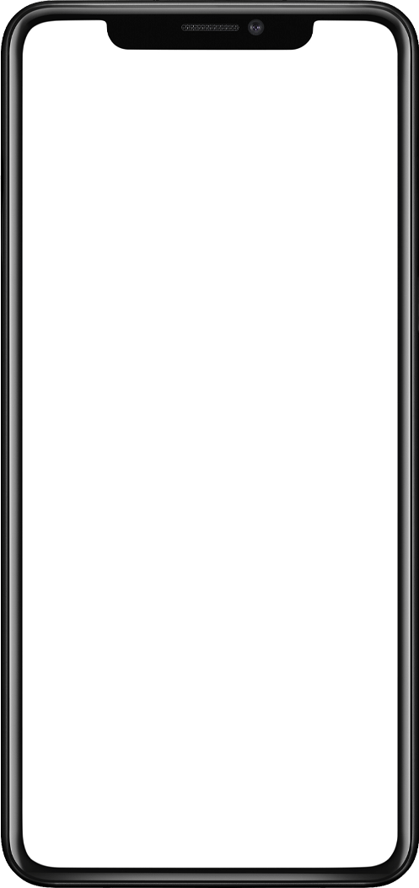





抠图功能
MATTING FUNCTION
稿定设计以「场景 + 工具」的模式推出了抠图神器——稿定抠图，这是一款在线 AI 人工智能抠图工具，为不会使用 PS 又迫切需要抠图的人群，提供操作简单、功能强大的在线服务，抠图从此变得简单高效

Slide 12


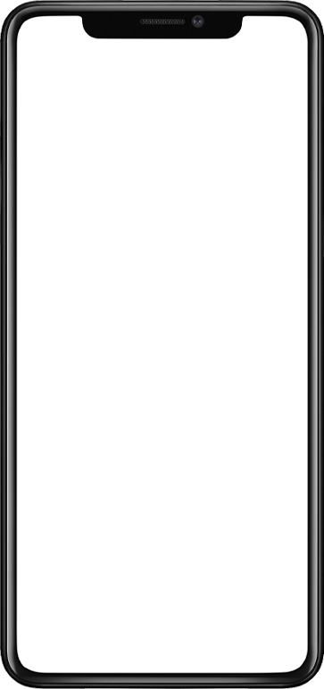
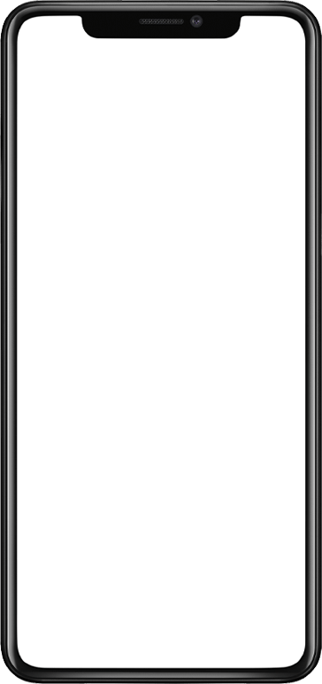
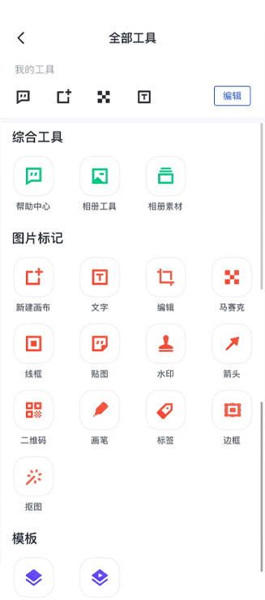
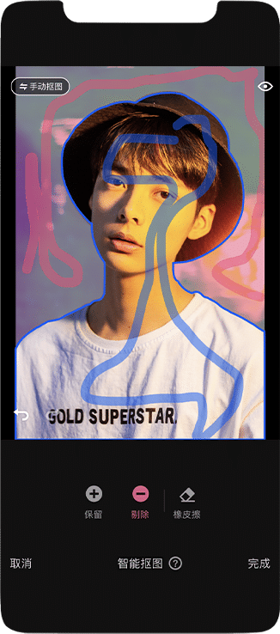



抠图功能
MATTING FUNCTION
进入抠图
首页-工具集，点击一键抠图功能进入使用
一键抠图
上传图片用蓝色笔涂抹需要保留的部分，红色笔涂抹去除的部分

Slide 13


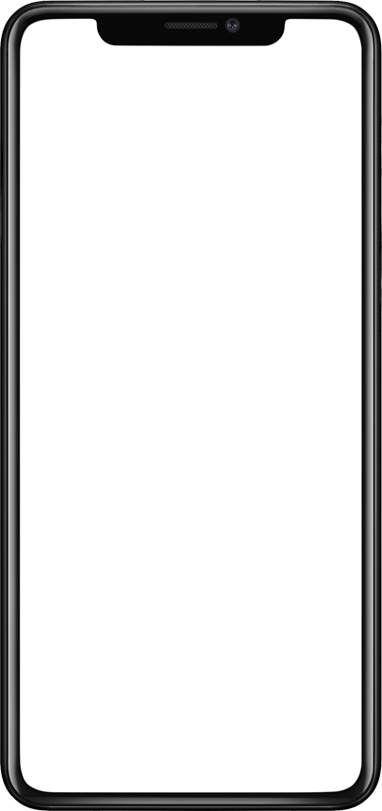
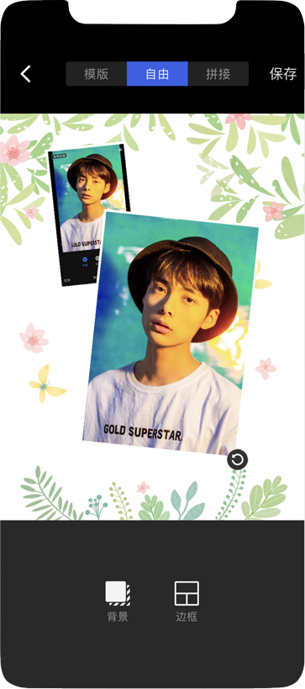
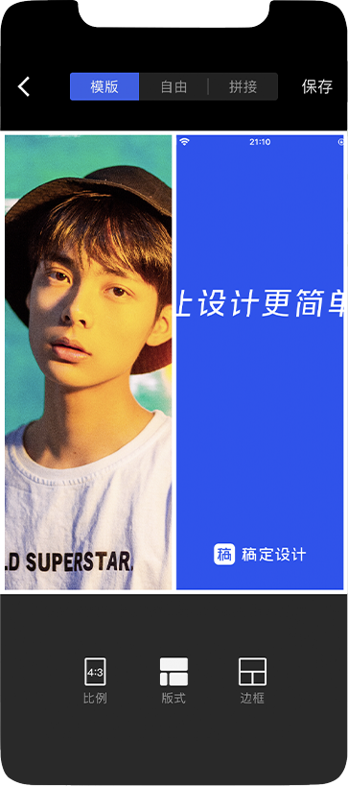


在线拼图
ONLINE PUZZLES
自由调整布局
稿定拼图，网格布局自由调整
多种预设拼图
80+ 预置布局，随心搭配
更多功能
支持自由调整圆角、添加文本、
轻松换背景等更多功能
马上体验
稿定高效工作, 拼接美好生活

Slide 14




在线PS
ONLINE PHOTOSHOP
操作简单
支持多种格式
无需下载
进入稿定首页，点击工具集-在线PS即可进入
PSD、XD、DEMO、SKETCH等多种文件均可支持
无需下载，在线操作，节省电脑存储

Slide 15












电商码工
E-COMMERCE CODE
电商通用工具
淘宝/天猫布局代码工具
快速设置链接跳转、热区数量、
范围、支持淘宝/天猫/京东
快速布局PC端店铺装修展示内容，
满足个性化制作需求
淘宝无线热区工具
轮播工具
快速设置无线端图片热区跳转链接工具，
提高效率必备工具
全屏轮播banner，
让你的海报动起来

Slide 16

电商码工
E-COMMERCE CODE
01
02
03
全屏店招工具
京东自定义布局工具
淘宝/天猫导航CSS
编辑器
快速布局PC端店铺装修展示内容，
满足个性化制作需求
京东平台店铺装修个性化制作，
拖拉拽点，装修页面即可呈现
导航条CSS样式代码工具，
时刻预览调整效果
04
05
淘宝PC转手机
链接工具
代码/工具
替换预览工具
快速生成淘宝/天猫无线端链接
一键更新装修代码内的图片链接，
快速换新图

Slide 17



稿定设计
感谢观看
THANKS
演讲人：高小定

